Slide 1

Görüntülerden Hava Durumu Kümeleme Problemi
180201109 - Poyraz Aktaş – 180201109@kocaeli.edu.tr
180201026 – Hamza Tunahan Arslan – 180201026@kocaeli.edu.tr
180201045 - Orkun Alkan – 180201045@kocaeli.edu.tr
180201057 - Oğuz Can Varol – 180201057@kocaeli.edu.tr

Slide 2
Problemin tanımı
Bu problem için modelinizin, hareket halindeki otonom arabalardan alınan görüntüleri beş kategoriden birinde sınıflandırması gerekmektedir.
Beş hava durumu kategorisi aşağıdaki gibidir:
Hava açık
Yol biraz ıslak ve hava biraz bulutlu
Islak yol, bulutlu hava ve hafif yağmur
Alacakaranlıkta veya şafak vaktinde yağmurlu hava.
Gece şiddetli yağmur ve ıslak yollar.

Slide 3
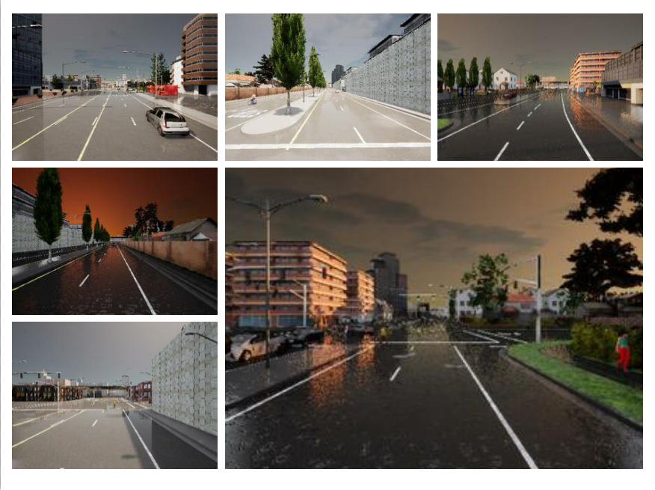

Slide 4

Image Classification Models in Keras
Model | Size (MB) | Top-1 Accuracy | Top-5 Accuracy | Parameters | Depth | Time (ms) per inference step (CPU) | Time (ms) per inference step (GPU)
InceptionV3 | 92 | 77.9% | 93.7% | 23.9M | 189 | 42.2 | 6.9
VGG16 | 528 | 71.3% | 90.1% | 138.4M | 16 | 69.5 | 4.2
MobileNet | 16 | 70.4% | 89.5% | 4.3M | 55 | 22.6 | 3.4

Slide 5
K-Means Kümeleme
K-ortalama kümeleme ya da K-means kümeleme (K-means clustering) yöntemi N adet veri nesnesinden oluşan bir veri kümesini giriş parametresi olarak verilen K adet kümeye bölümlemektir. Amaç, gerçekleştirilen bölümleme işlemi sonunda elde edilen kümelerin, küme içi benzerliklerinin maksimum ve kümeler arası benzerliklerinin ise minimum olmasını sağlamaktır.

Slide 6
K-means algoritması nasıl çalışır?
Algoritma temel olarak 4 aşamadan oluşur:
1.Küme merkezlerinin belirlenmesi
2.Merkez dışındaki verilerin mesafelerine göre kümelendirilmesi
3.Yapılan kümelendirmeye göre yeni merkezlerin belirlenmesi (veya eski merkezlerin yeni merkeze kaydırılması)
4.Kararlı hale (stable state) gelinene kadar 2. ve 3. adımların tekrarlanması.
Notes:
K-means algoritmasının çalışma mekanizmasına göre öncelikle her kümenin merkez noktasını veya ortalamasını temsil etmek üzere K adet nesne rastgele seçilir. Kalan diğer nesneler, kümelerin ortalama değerlerine olan uzaklıkları dikkate alınarak en benzer oldukları kümelere dahil edilir. Daha sonra, her bir kümenin ortalama değeri hesaplanarak yeni küme merkezleri belirlenir ve tekrar nesnelerin merkeze uzaklıkları incelenir. Herhangi bir değişim olmayıncaya kadar algoritma tekrarlamaya devam eder.

Slide 7
Performans Metrikleri
Silhouette Score
Silhoutte Skoru kümeler arası ayrımı ölçmek için kullanılır ve [-1,1] arasında değişmektedir.
Silhoutte katsayısı arttıkça yani +1’ e yaklaştıkça kümenin örnekleri komşu kümenin örneklerinden o kadar uzaktır.
0 değeri, örneğin iki komşu küme arasındaki karar sınırında veya çok yakın olduğunu gösterir.
Negatif değerler ise bu örneklerin yanlış kümelendiğine işaret eder.
Calinski-Harabasz Index
Variance Ratio Criterion olarak da bilinen Calinski Harabasz Index’i küme içi dağılım ile kümeler arası dağılım arasındaki oran olarak tanımlanır.
Index’in daha fazla olması daha iyi bir performansa işaret eder.
Notes:
Denetimsiz(Unsupervised) Öğrenme modellerinin performansını ölçmek Denetimli(Supervised) Öğrenme modellerinin performansını ölçmekten daha zor bir işlemdir.

Slide 8

Sonuçlar
 | InceptionV3 + K-Means | VGG16 + K-Means | MobileNet + K-Means
Silhoutter Score | 0.017532600089907646 | -0.016077179461717606 | 0.022400561720132828
Calinski Harabaz Score | 11.42150423188575 | 11.388337858939199 | 11.649970680615386

Slide 9
Kaynakça
https://towardsdatascience.com/performance-metrics-in-machine-learning-part-3-clustering-d69550662dc6
https://keras.io/api/applications/#usage-examples-for-image-classification-models
https://ai.yemreak.com/deeplearning.ai/cnn/klasik-cnn-modellerini-inceleme
https://arxiv.org/pdf/1704.04861.pdf
https://www.mygreatlearning.com/blog/introduction-to-vgg16/
https://gutx.com.tr/item/arudevmf7o5q.html
https://medium.com/analytics-vidhya/image-classification-with-mobilenet-cc6fbb2cd470
https://towardsdatascience.com/step-by-step-vgg16-implementation-in-keras-for-beginners-a833c686ae6c
https://www.geeksforgeeks.org/vgg-16-cnn-model/
https://medium.com/deep-learning-turkiye/k-means-algoritmas%C4%B1-b460620dd02a
https://erdincuzun.com/makine_ogrenmesi/hangisini-secmeliyim-supervised-ve-unsupervised-learning/
https://towardsdatascience.com/silhouette-coefficient-validating-clustering-techniques-e976bb81d10c

